Slide 1
EUROPA.-LA VUELTA AL MUNDO EN 885 JARDINES.-ESPAÑA.-A CORUÑA
Selección de textos y fotografías por
JOSE ELIAS BONELLS

Slide 2
A Coruña.-Jardines de San Carlos.
El Jardín de San Carlos fue construido como castillo defensivo fuera de las murallas en el siglo XIV y quedaría unido a la ciudad en el XVI. Poco a poco fue perdiendo importancia como baluarte o "Fortaleza vieja" y, tras estallar el polvorín que contenía, fue abandonado hasta que ya en el siglo XVIII es recuperado como jardín por don Carlos F. de Croix.
El aspecto actual del Jardín de San Carlos se debe al gobernador Francisco de Mazarredo en 1834 y presenta una característica de jardín romántico. Ha sido declarado Conjunto Histórico-Artístico junto con las murallas.

Slide 3
Su valor radica en su privilegiada situación desde la que se observa, gracias a su mirador, todo el puerto de La Coruña, en su vegetación, y en la tumba, un sepulcro planteado como monumento funerario, del general escocés Sir John Moore, muerto en la Batalla de Elviña en 1809 luchando mientras defendía el embarco del ejército inglés frente a las tropas napoleónicas francesas del general Soult.
Numerosas especies de árboles tanto autóctonos como exóticos están presentes en el jardín, del que destacan dos gigantescos olmos centenarios.
También hay placas homenaje a los 172 oficiales y hombres de la Armada Real Inglesa que murieron en el naufragio del buque "Serpent" cerca de Cabo Villano el 10 de noviembre de 1890.

Slide 4
El General inglés Lord Wellington dirigió una proclama al ejército en el Cuartel General de Lesaca el 4 de septiembre de 1813 tras la Batalla de San Marcial del 31 de agosto de ese mismo año, recordada en San Carlos, en la que elogiaba al ejército que él mismo mandaba. "Españoles: dedicaos a imitar a los inimitables gallegos", decía Wellington
El Ayuntamiento, a propuesta del entonces alcalde Manuel Casas, acordó colocar el 14 de julio de 1927 unas lápidas que recogen el poema que Rosalía de Castro dedica al Sir John Moore, en gallego y en inglés, que se titula "En la tumba del General Sir John Moore".
El edificio adosado a los jardines es la sede del Archivo del Reino de Galicia, el más importante archivo histórico de la comunidad de Galicia.

Slide 5
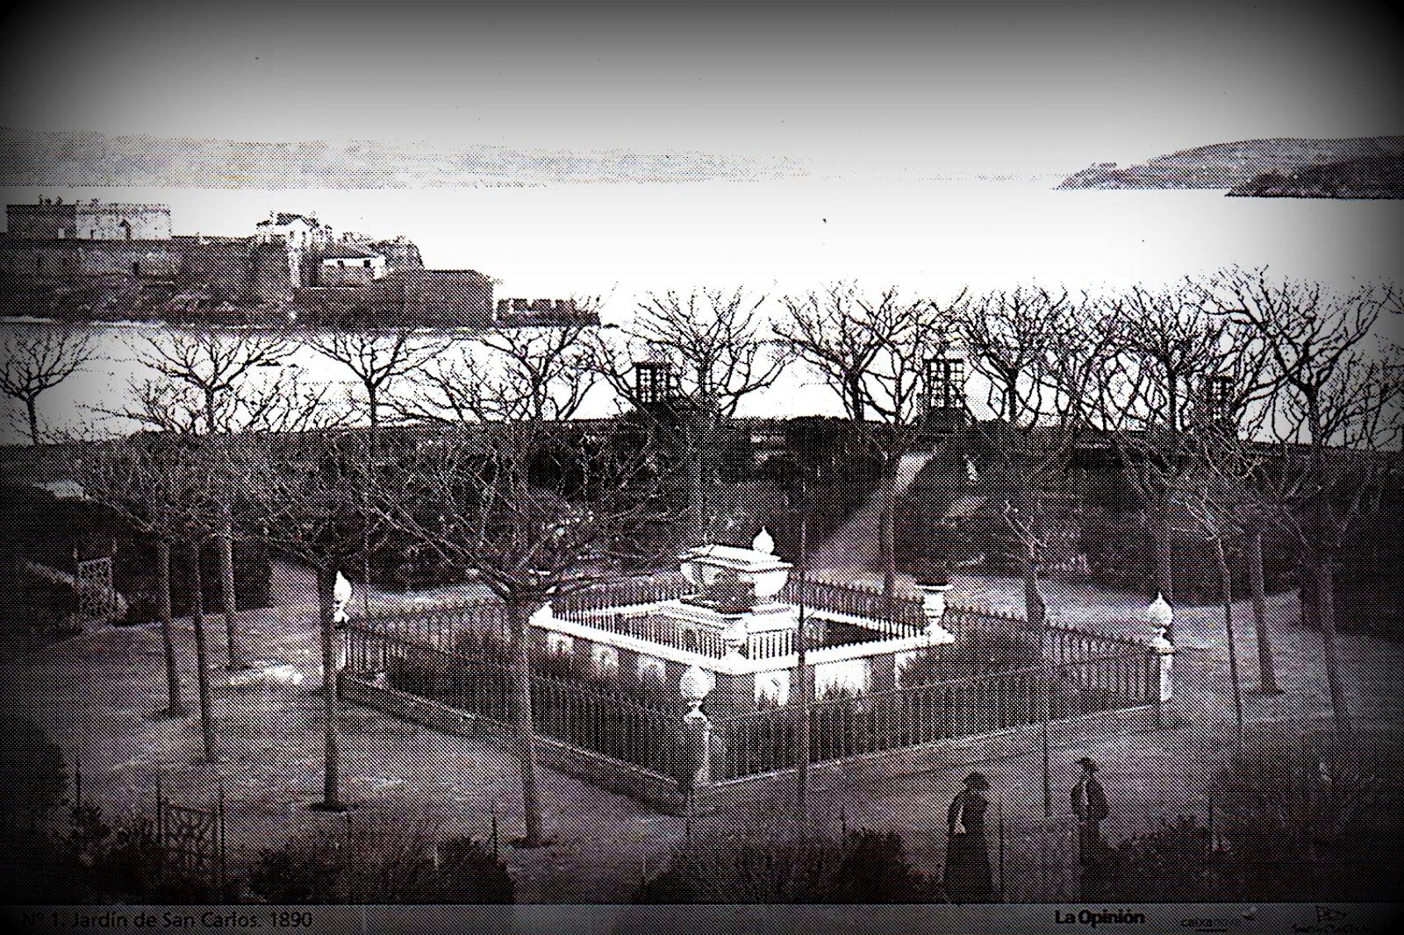
Notes:
Jardines de San-Carlos. A Coruña.-1890.-

Slide 6
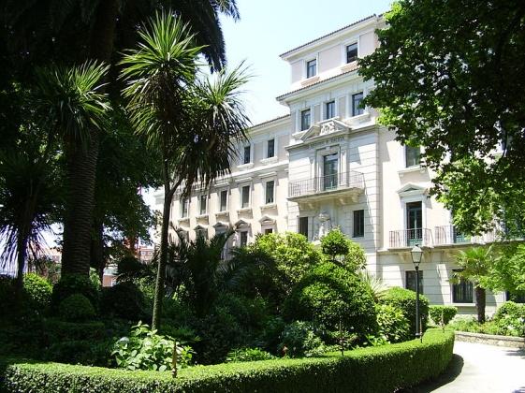
Notes:
Jardines San Carlos.-A Coruña.-Archivo_del_Reino_de_Galicia

Slide 7
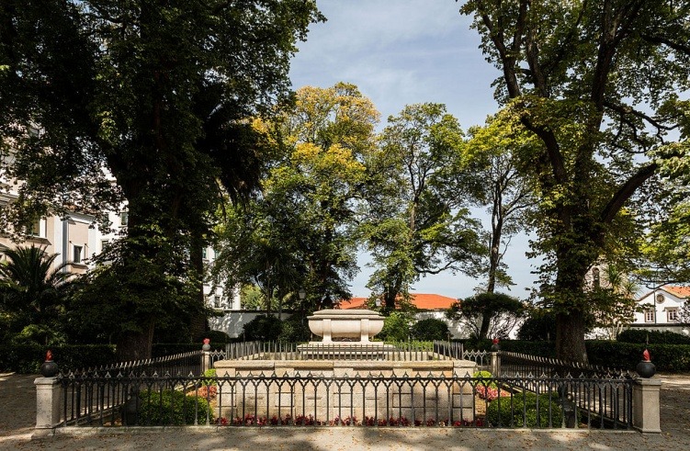
Notes:
Jardines San Carlos.-A Coruña.-

Slide 8
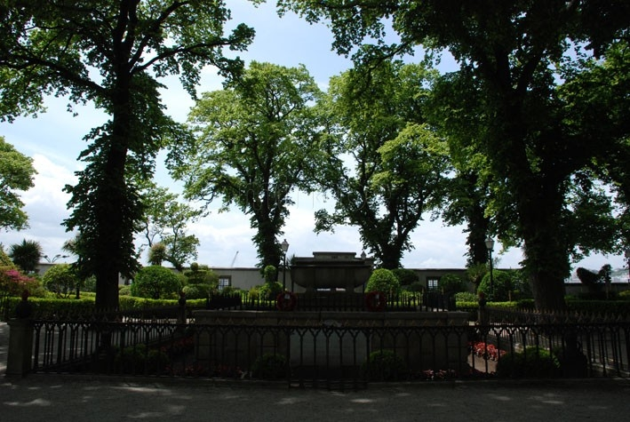

Slide 9
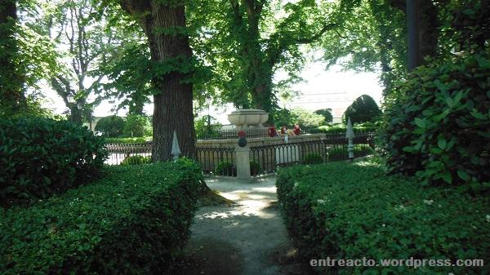
Notes:
Jardines-de-San-Carlos.-A Coruña.

Slide 10
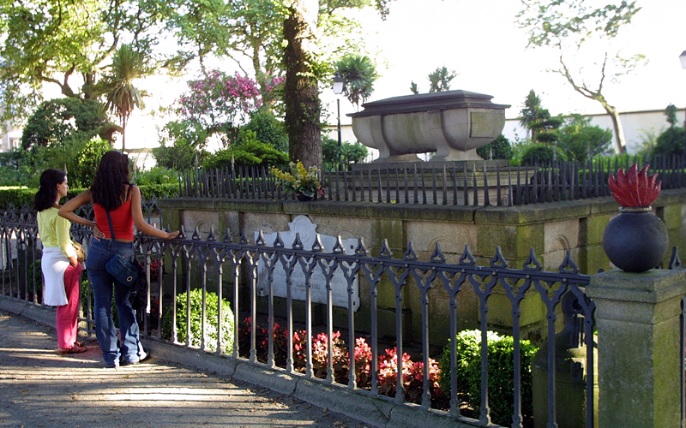
Notes:
Jardines-de-San-Carlos.-A Coruña.

Slide 11
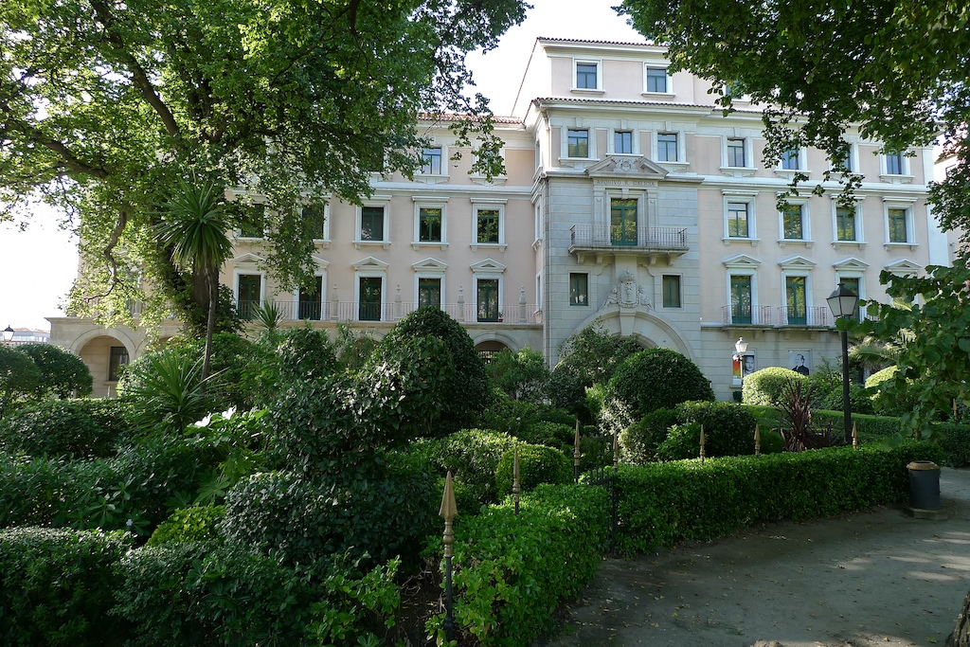
Notes:
Jardines-de-San-Carlos.-A Coruña.

Slide 12
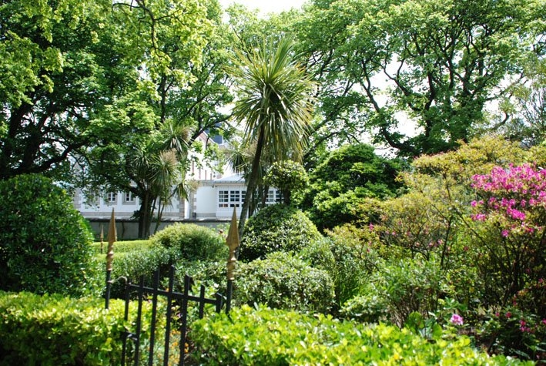
Notes:
Jardines-de-San-Carlos.-A Coruña.

Slide 13
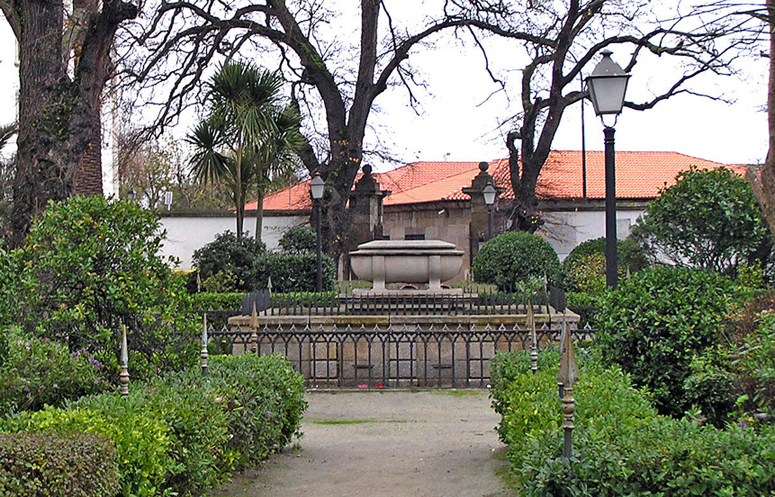
Notes:
Jardines-de-San-Carlos.-A Coruña.

Slide 14
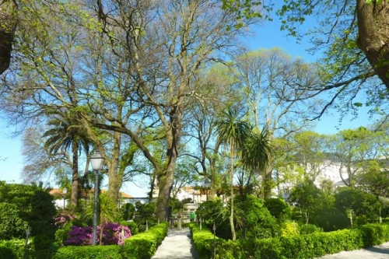
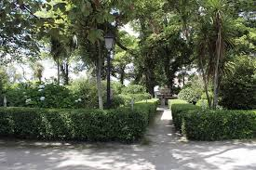

Slide 15
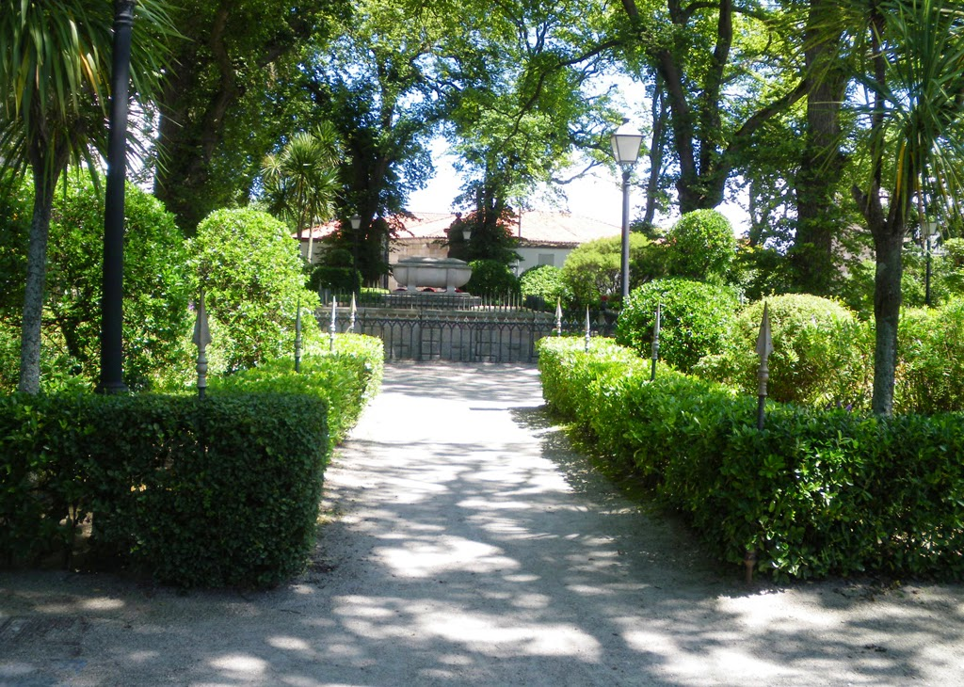
Notes:
Jardines-de-San-Carlos.-A Coruña.

Slide 16
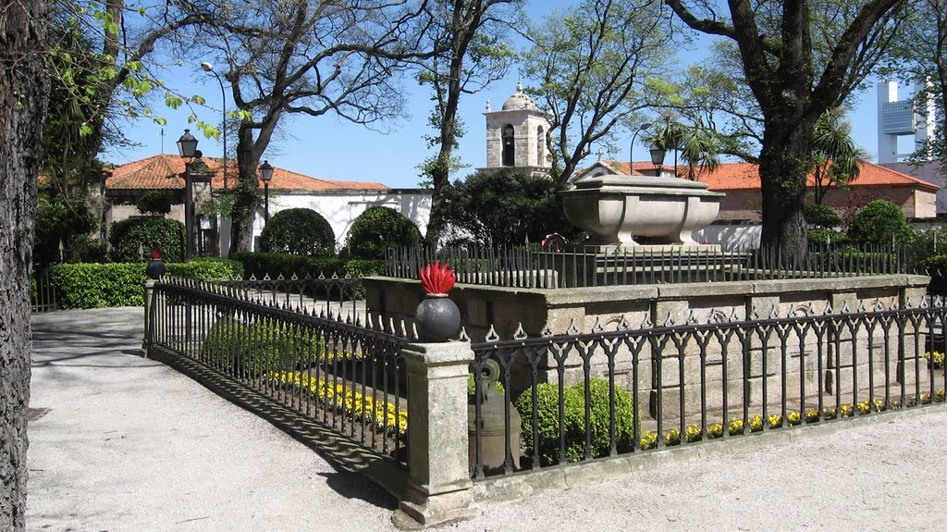
Notes:
Jardines-de-San-Carlos.-A Coruña.

Slide 17
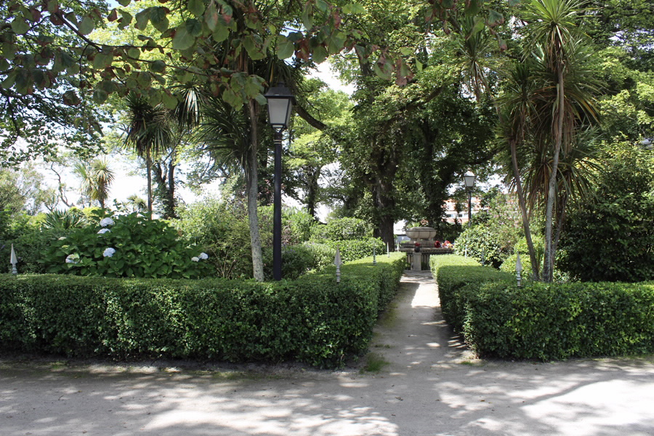
Notes:
Jardines-de-San-Carlos.-A Coruña.

Slide 18
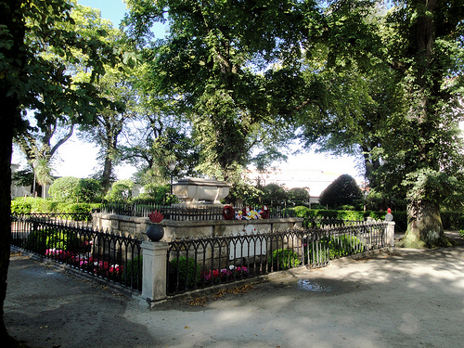
Notes:
Jardines-de-San-Carlos.-A Coruña.

Slide 19
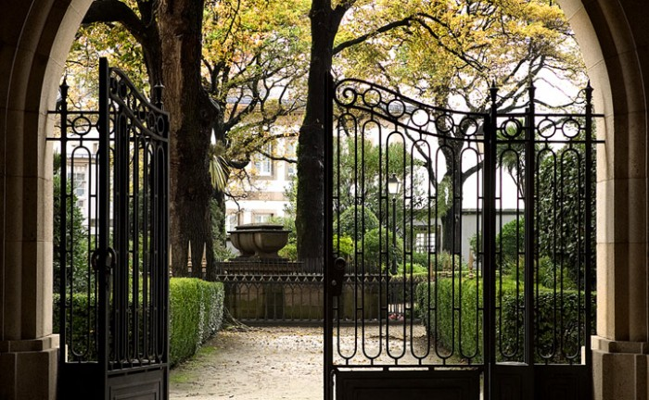
Notes:
Jardines-de-San-Carlos.-A Coruña.-a-Tumba-de-Sir-John-Moore-

Slide 20
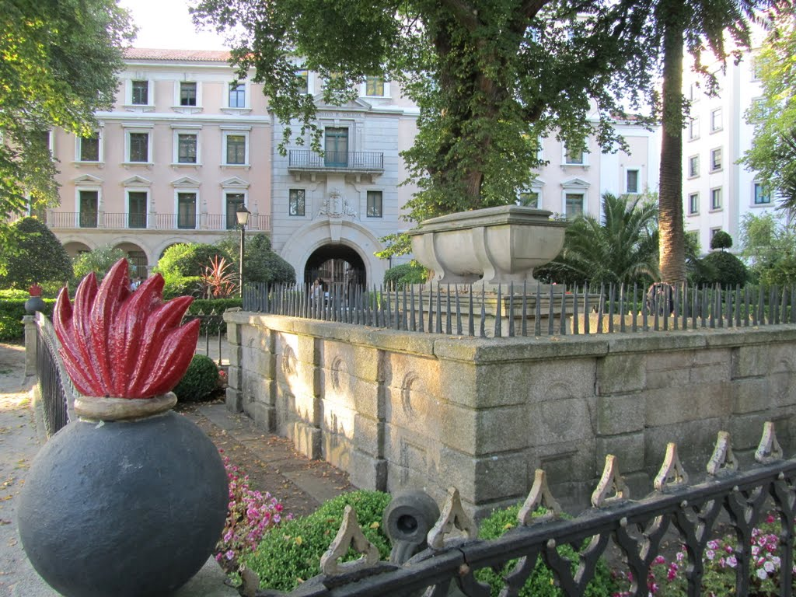
Notes:
Jardines-de-San-Carlos.-A Coruña.-a-Tumba-de-Sir-John-Moore-

Slide 21
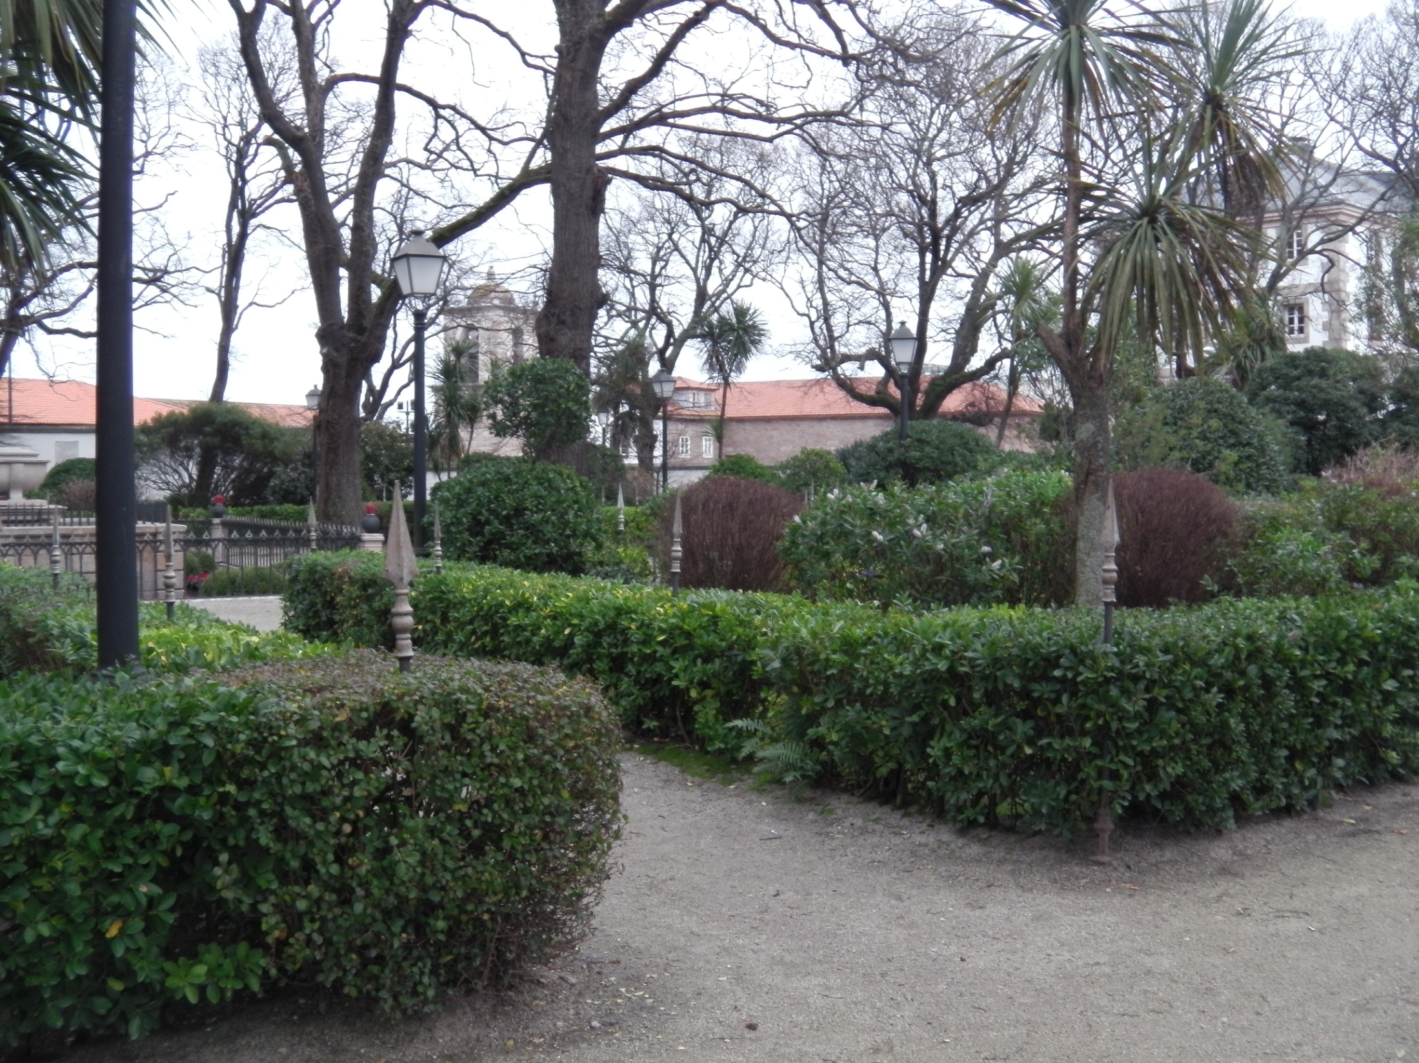
Notes:
Jardines-de-San-Carlos.-A Coruña.-a-Tumba-de-Sir-John-Moore-

Slide 22
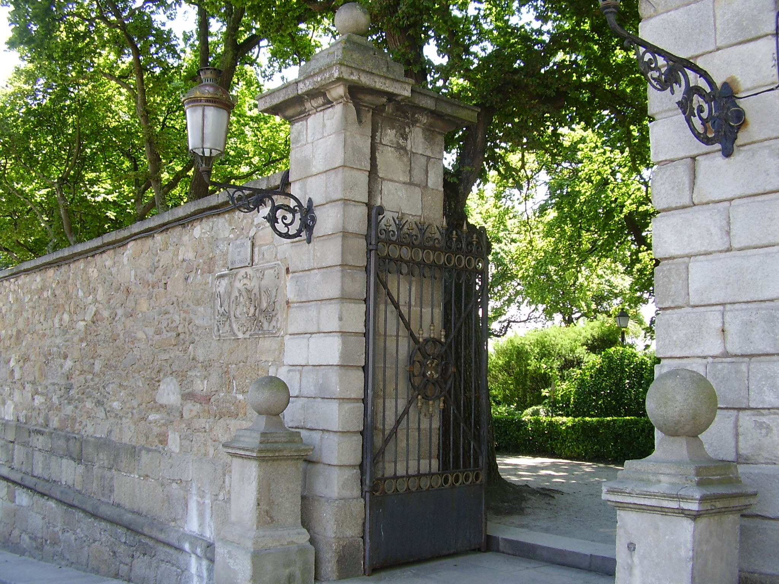
Notes:
Entrada a Jardines-de-San-Carlos.-A Coruña.-

Slide 23
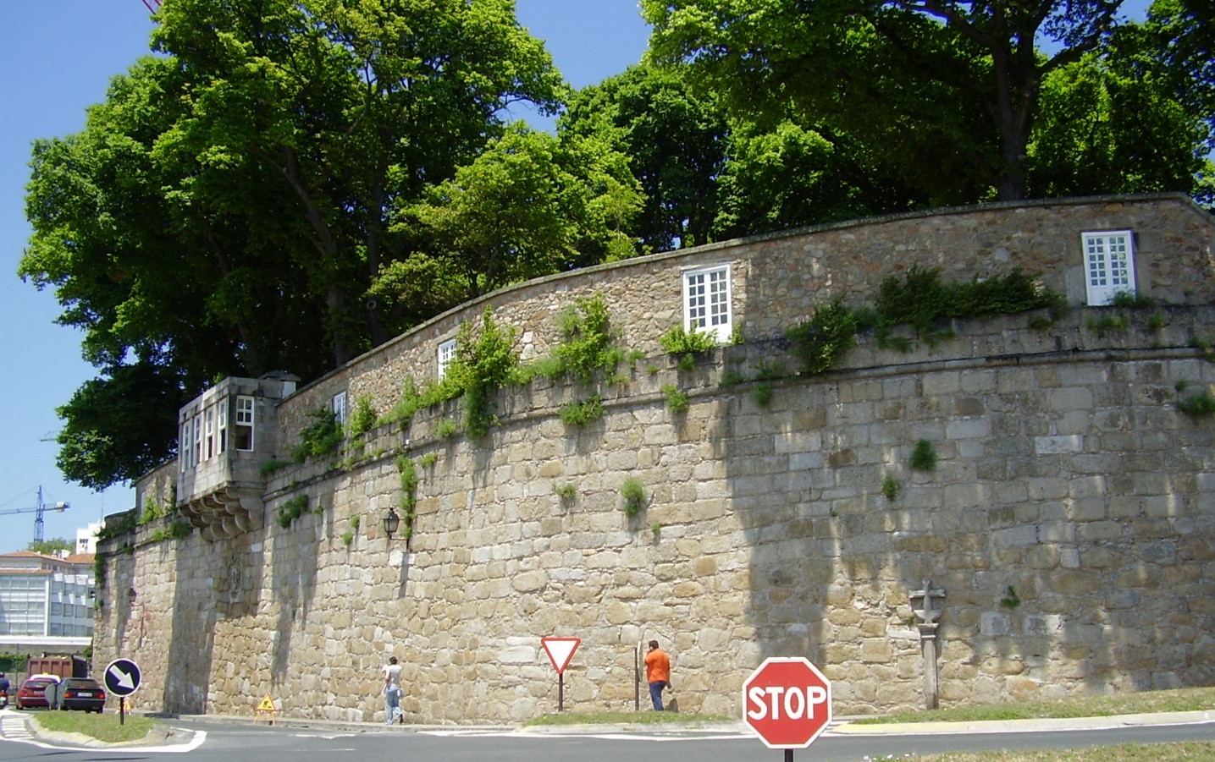
Notes:
Jardines-de-San-Carlos.-A Coruña.-Muralla Jardines de San Carlos

Slide 24
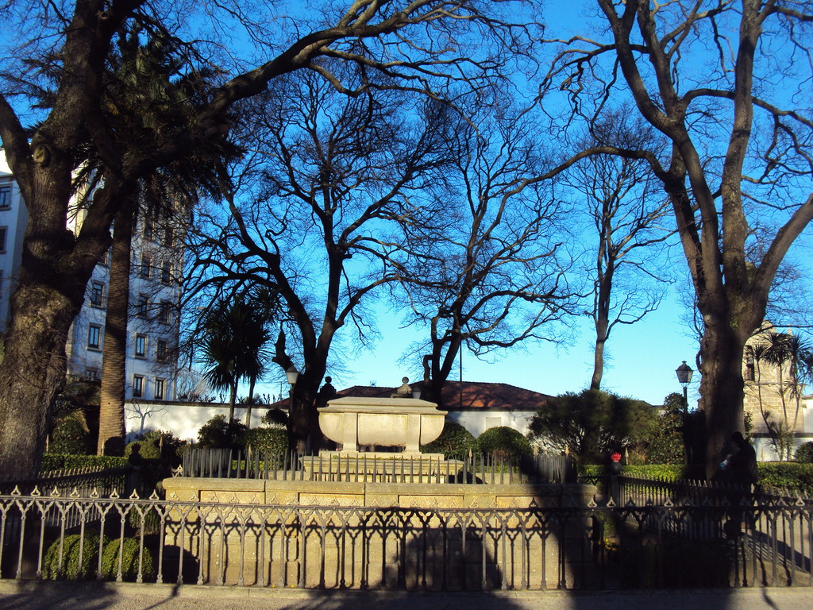
Notes:
Jardines-de-San-Carlos.-A Coruña.-Tumba de Sir John Moore

Slide 25
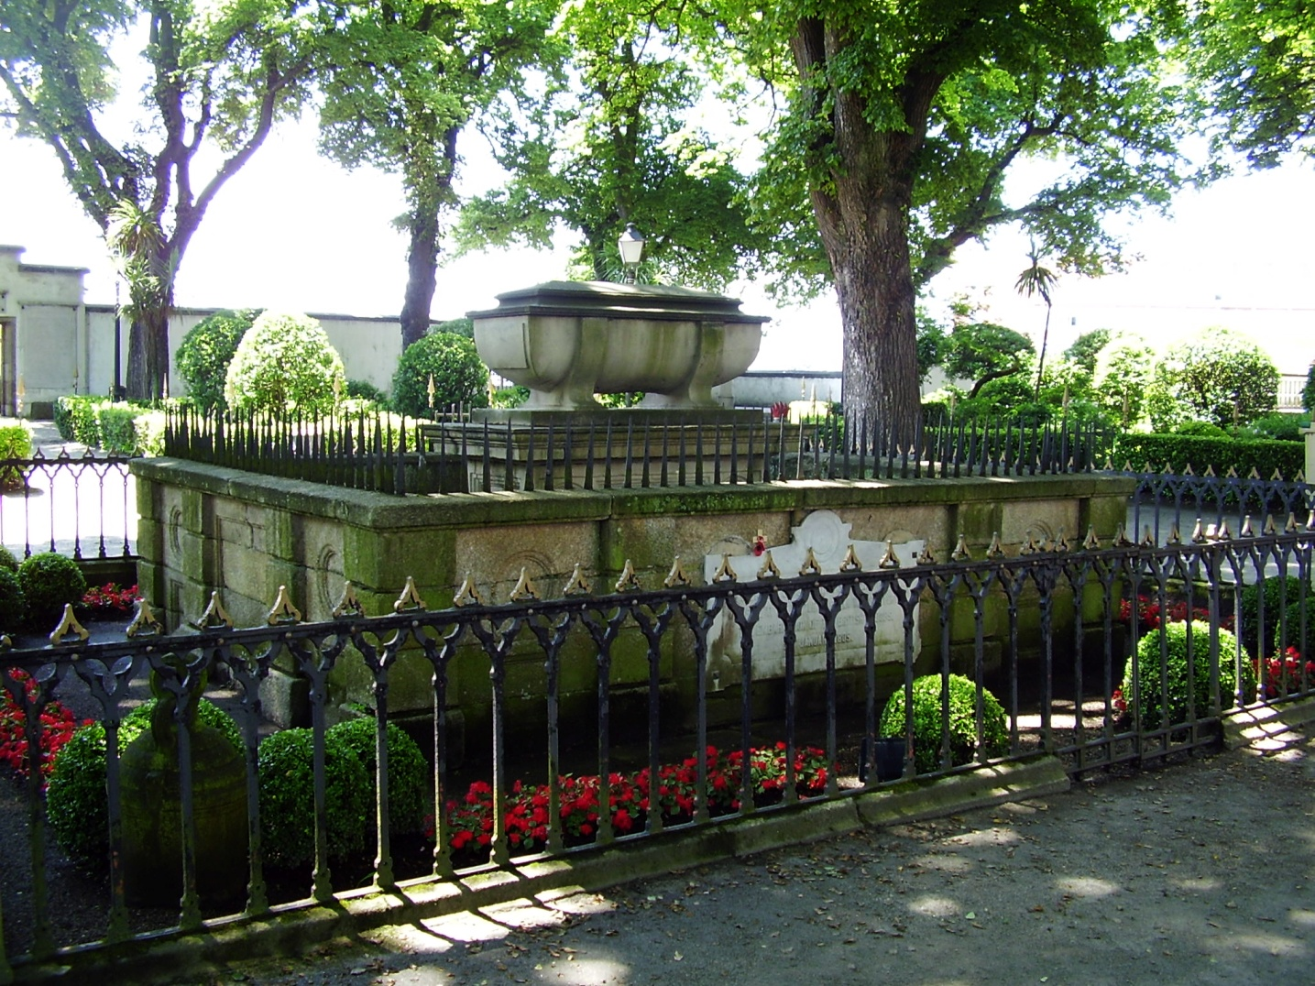
Notes:
Jardines-de-San-Carlos.-A Coruña.-Tumba de Sir John Moore

Slide 26
Notes:
Jardines-de-San-Carlos.-

Slide 27
A Coruña.-Jardines de Méndez Núñez
Estos jardines, situados en el centro de la Pescadería y adyacentes a las instalaciones portuarias, acompañan el frontal de los Cantones Pequeño y Grande.
Son unos de los jardines más antiguos de la ciudad, datan de mediados del Siglo XIX, poseen monumentos a Emilia Pardo Bazán, Alfonso Molina, Curros Enríquez y John Lennon y en él se hallan emblemáticos edificios modernistas como La Terraza o el Quiosco Alfonso.

Slide 28
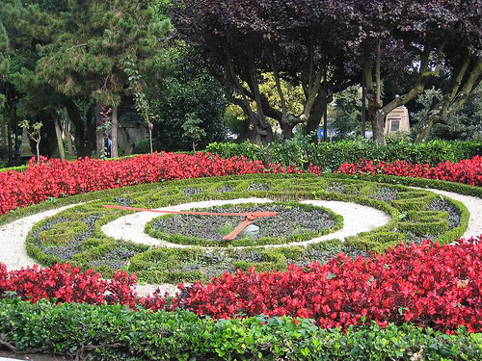
Notes:
A Coruña.-Jardines de Méndez Núñez .Reloj Floral

Slide 29
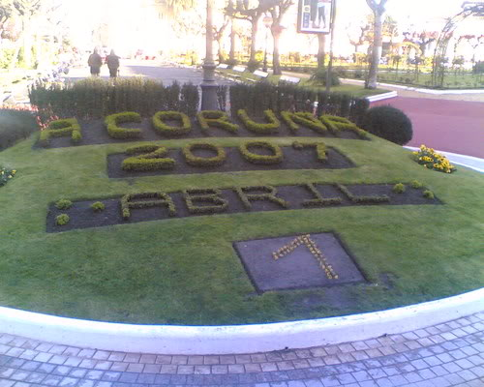
Notes:
A Coruña.-Jardines de Méndez Núñez .Calendario

Slide 30
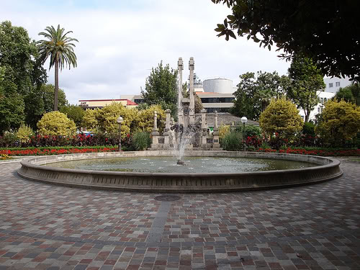
Notes:
A Coruña.-Jardines de Méndez Núñez .Estanque y Monumento a Concepcion Arenal

Slide 31
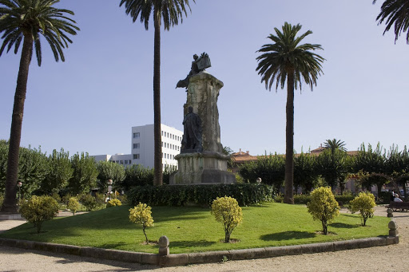
Notes:
A Coruña.-Jardines de Méndez Núñez .-La Rosaleda monumento a Linares Rivas

Slide 32
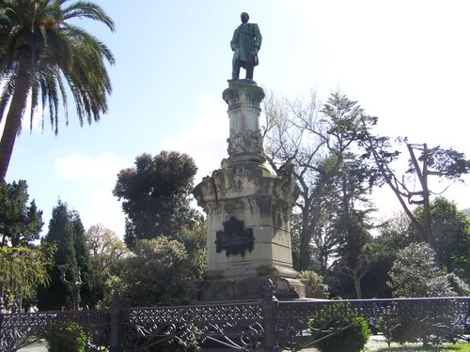
Notes:
A Coruña.-Jardines de Méndez Núñez .Monumento a Daniel Carballo.

Slide 33
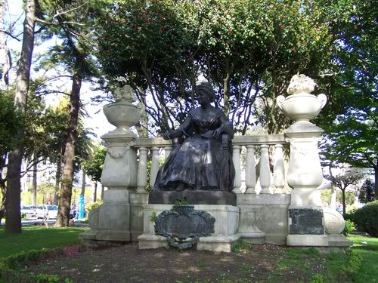
Notes:
A Coruña.-Jardines de Méndez Núñez .Monumento a Pardo Bazan

Slide 34
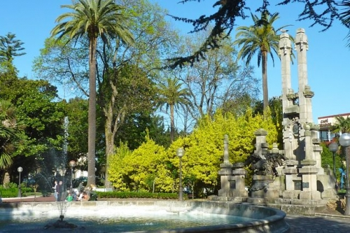
Notes:
A Coruña.-Jardines de Méndez Núñez

Slide 35
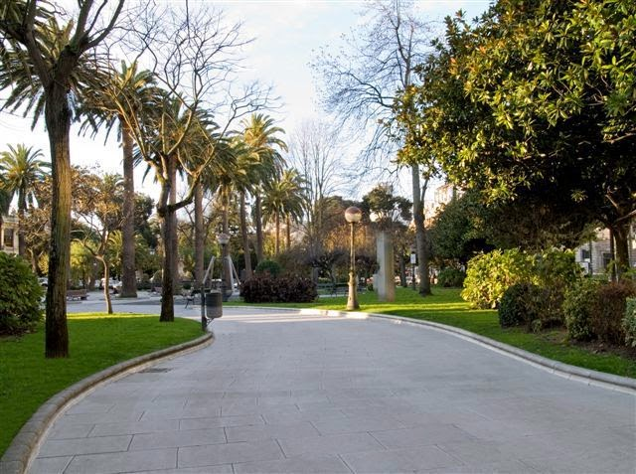
Notes:
A Coruña.-Jardines de Méndez Núñez

Slide 36
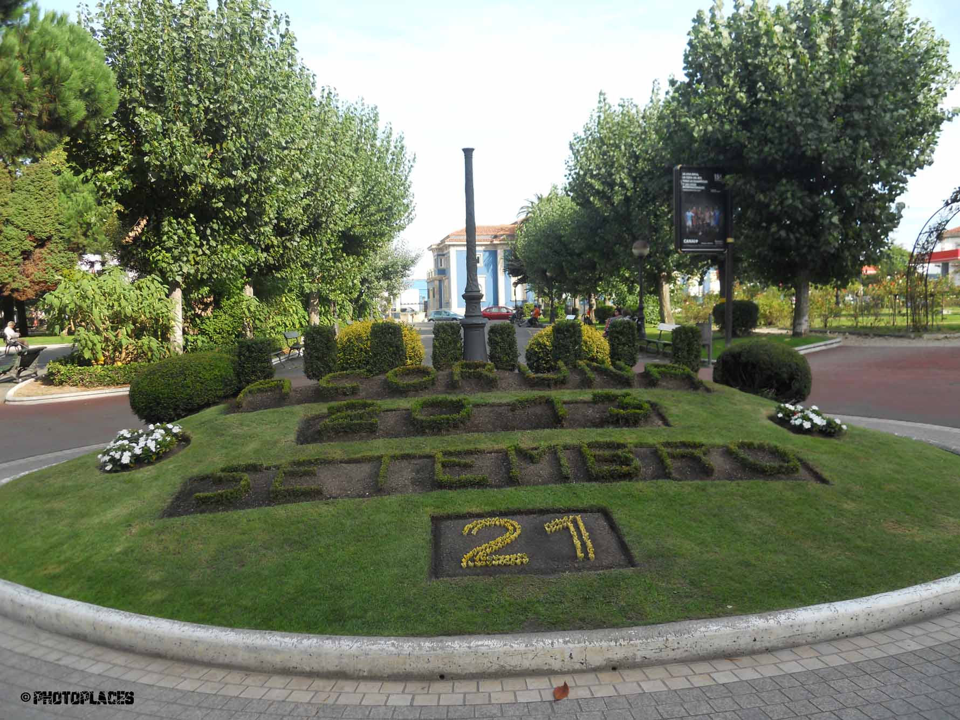
Notes:
A Coruña.-Jardines de Méndez Núñez

Slide 37
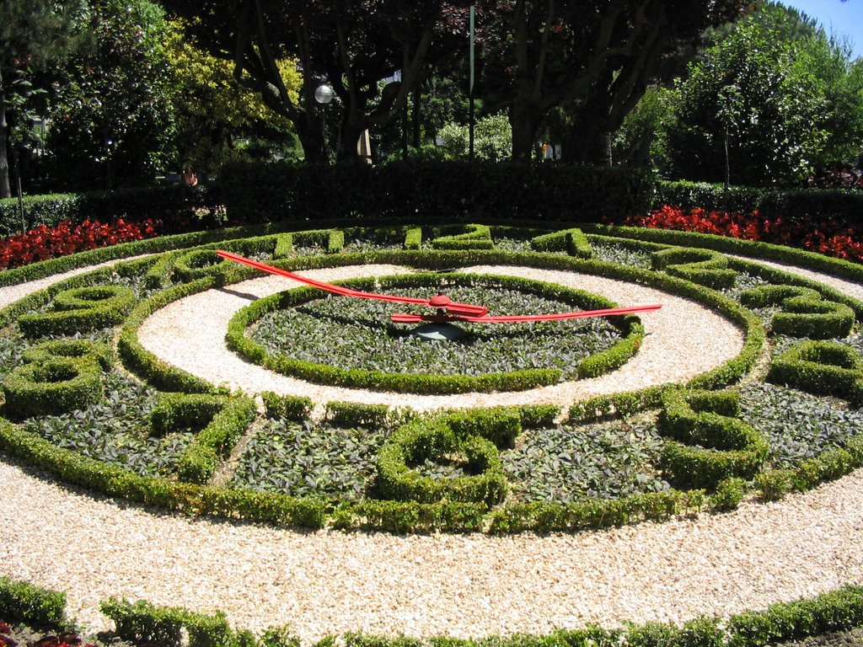
Notes:
A Coruña.-Jardines de Méndez Núñez

Slide 38
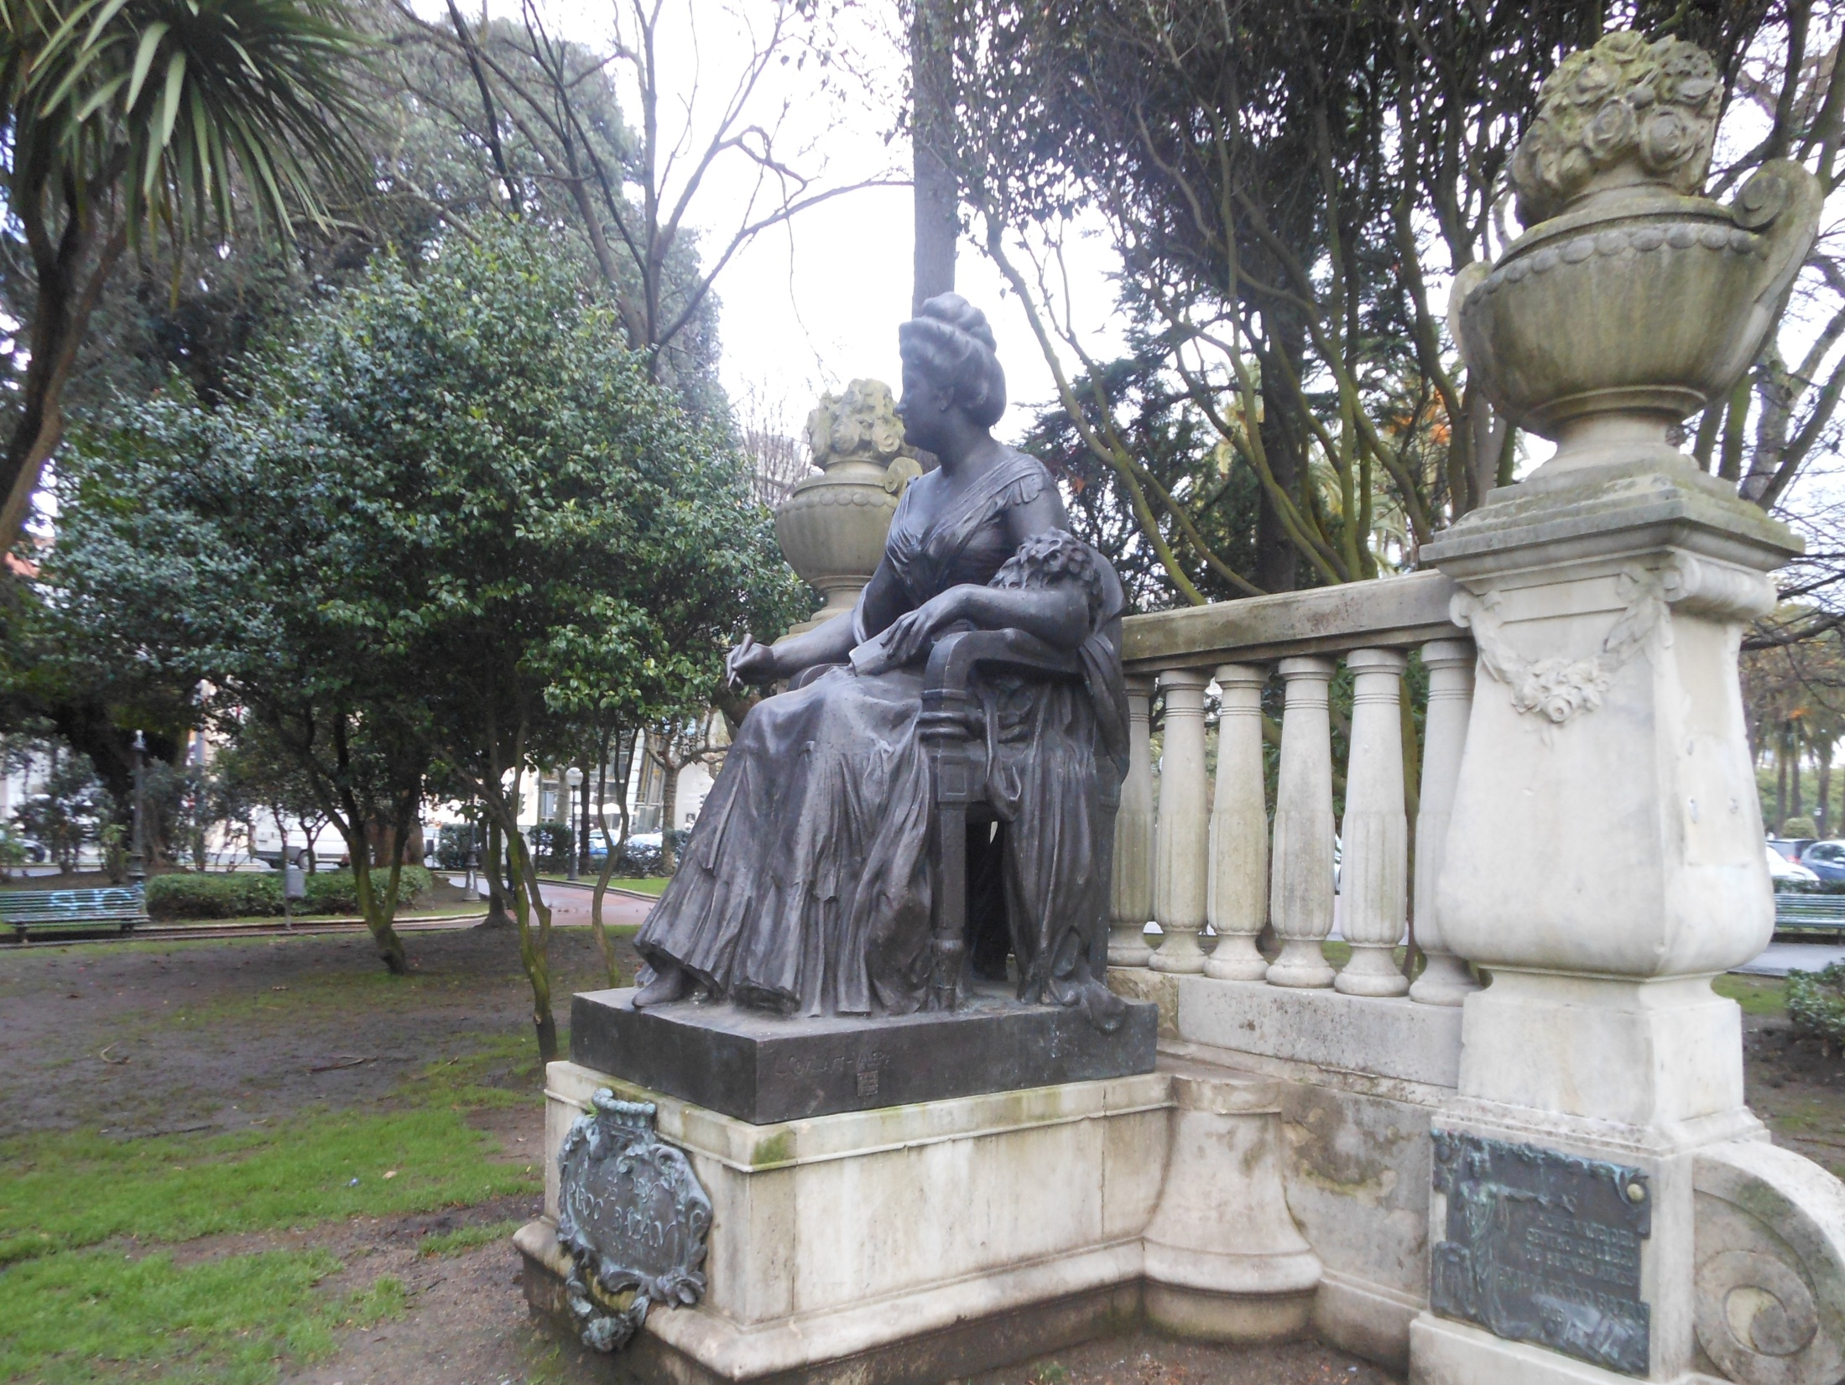
Notes:
A Coruña.-Jardines de Méndez Núñez

Slide 39
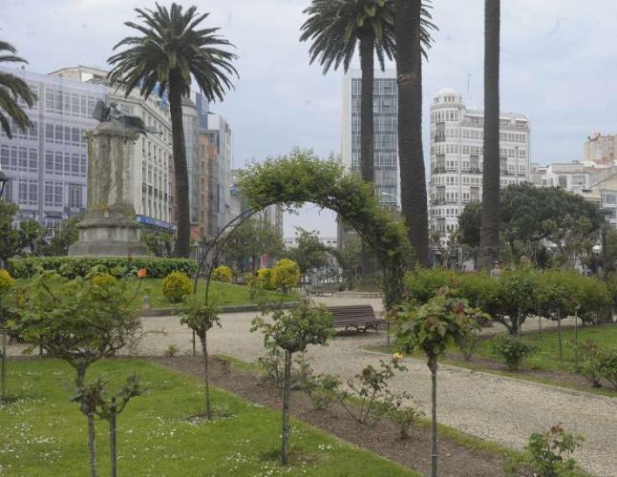
Notes:
A Coruña.-Jardines de Méndez Núñez

Slide 40
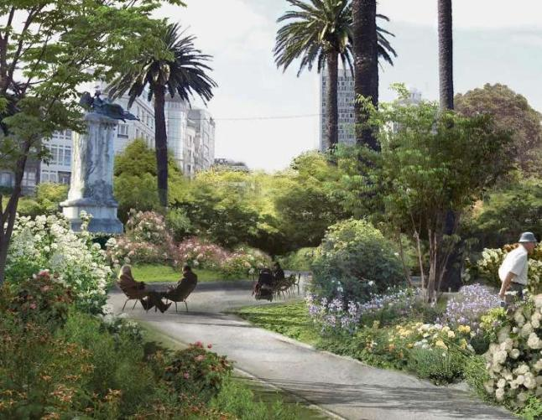
Notes:
A Coruña.-Jardines de Méndez Núñez

Slide 41
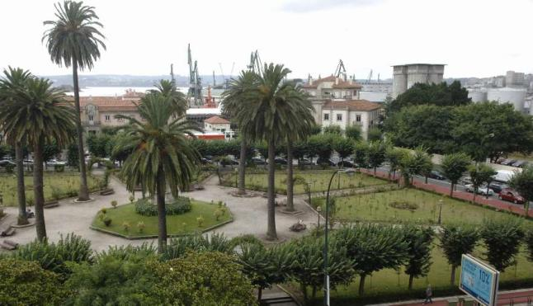
Notes:
A Coruña.-Jardines de Méndez Núñez

Slide 42
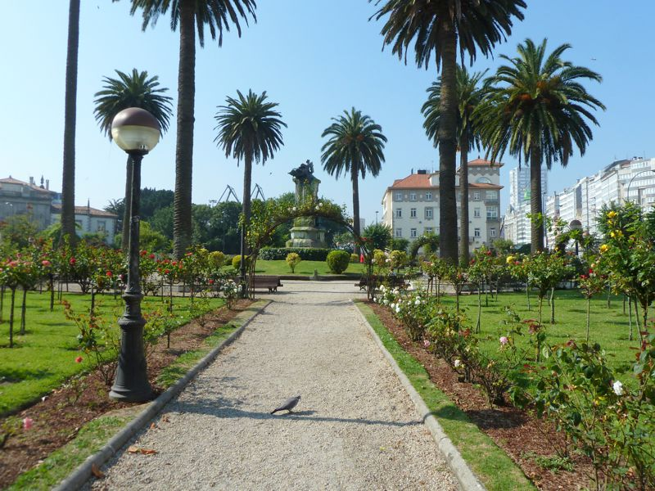
Notes:
A Coruña.-Jardines de Méndez Núñez

Slide 43
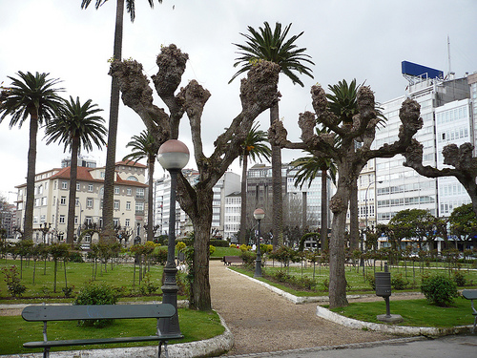
Notes:
A Coruña.-Jardines de Méndez Núñez

Slide 44
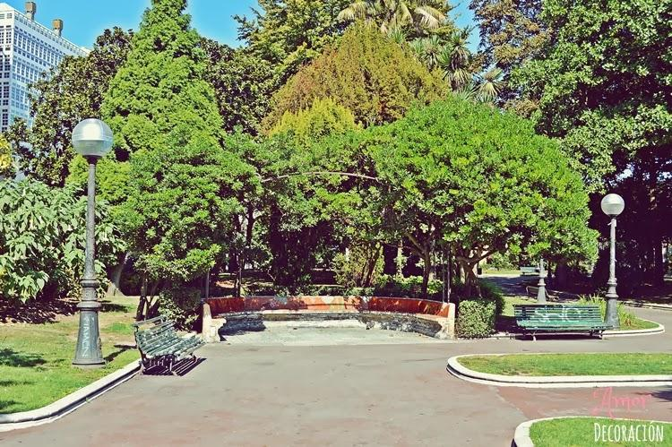
Notes:
A Coruña.-Jardines de Méndez Núñez

Slide 45
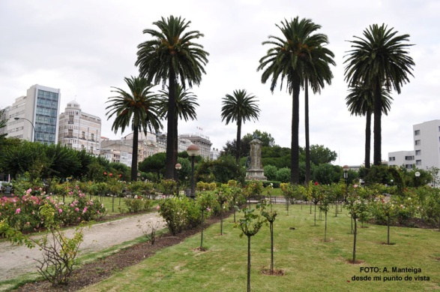
Notes:
A Coruña.-Jardines de Méndez Núñez

Slide 46
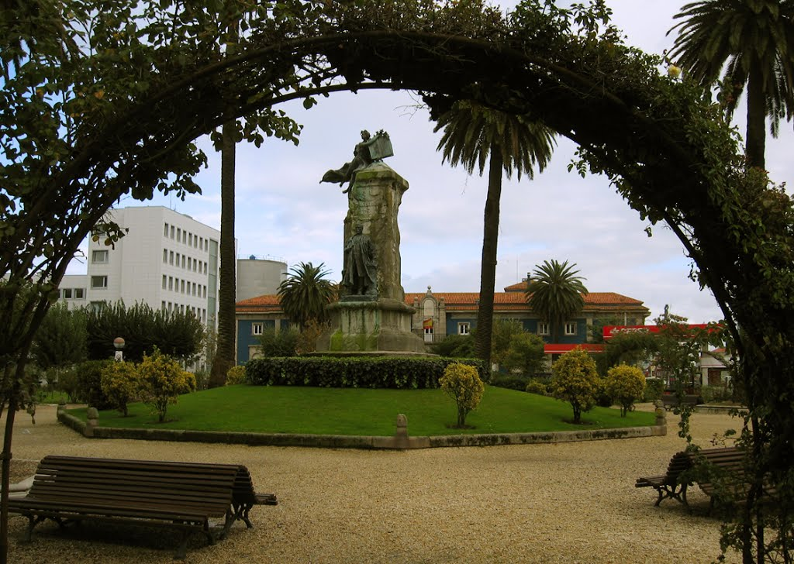
Notes:
A Coruña.-Jardines de Méndez Núñez

Slide 47
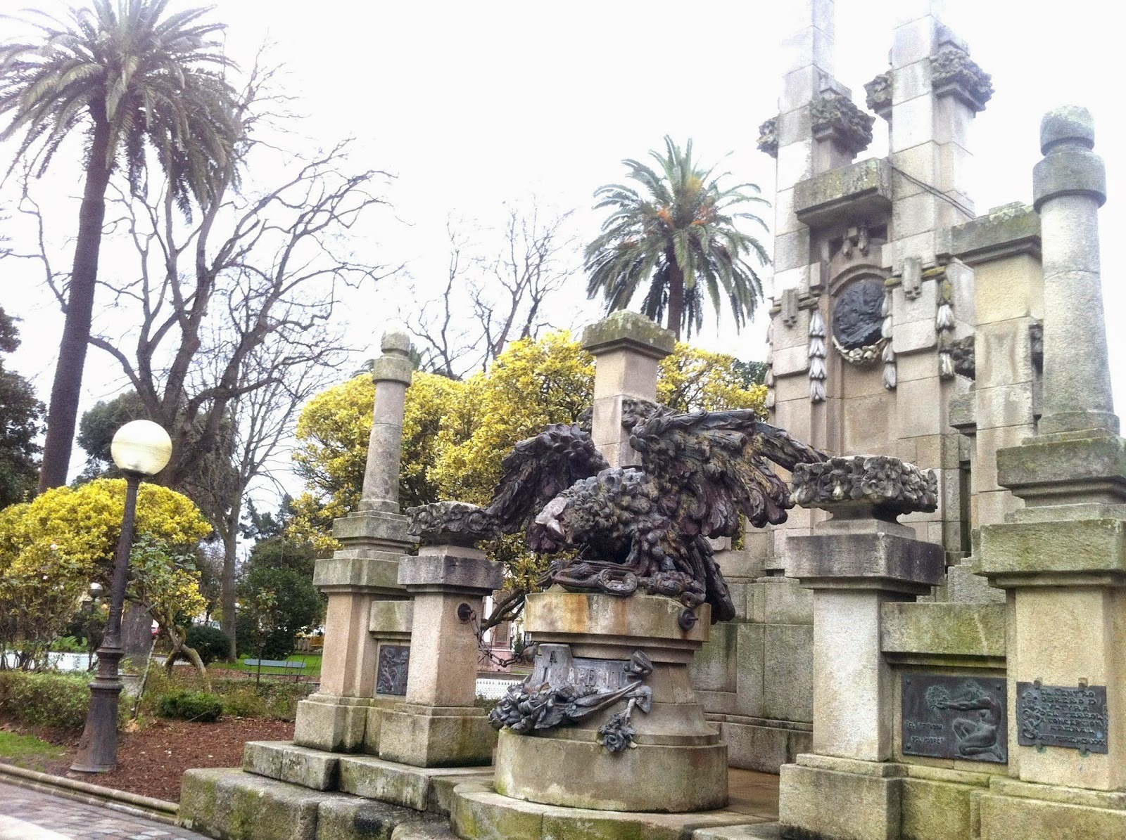
Notes:
A Coruña.-Jardines de Méndez Núñez .-Monumento a Concepcion Arenal

Slide 48
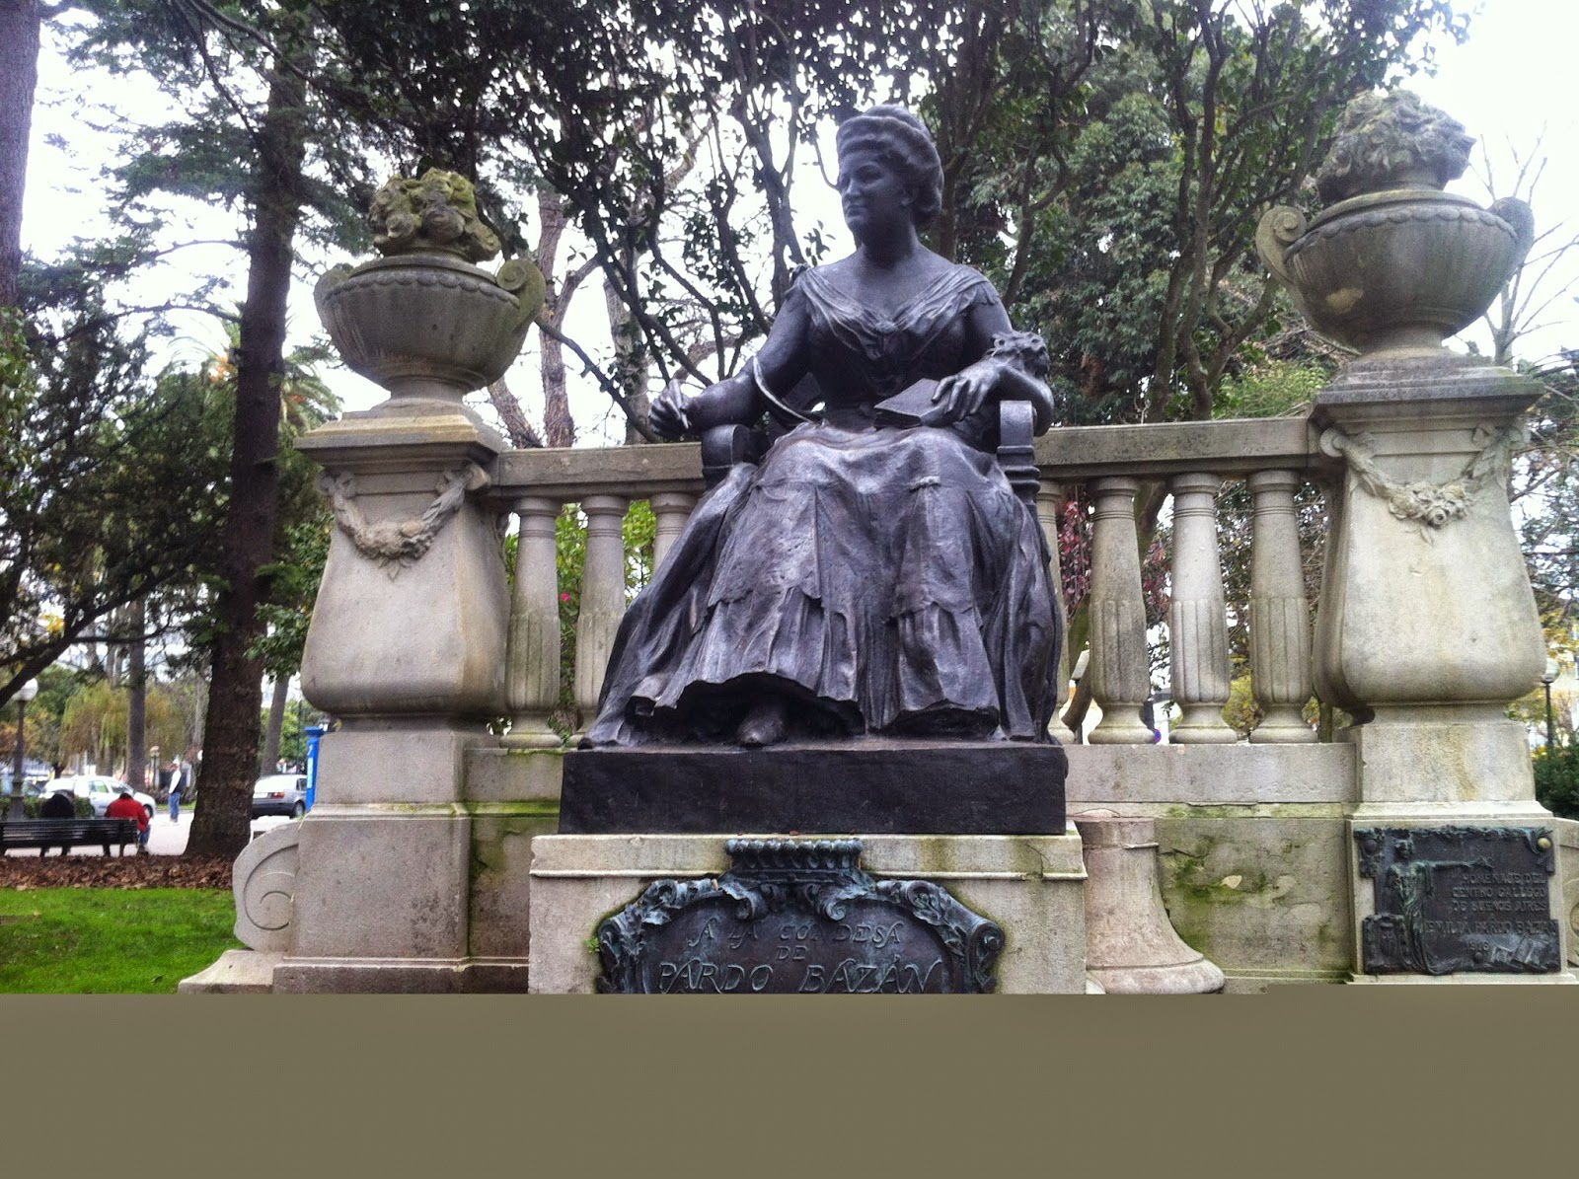
Notes:
A Coruña.-Jardines de Méndez Núñez .-Rosalia de Castro

Slide 49
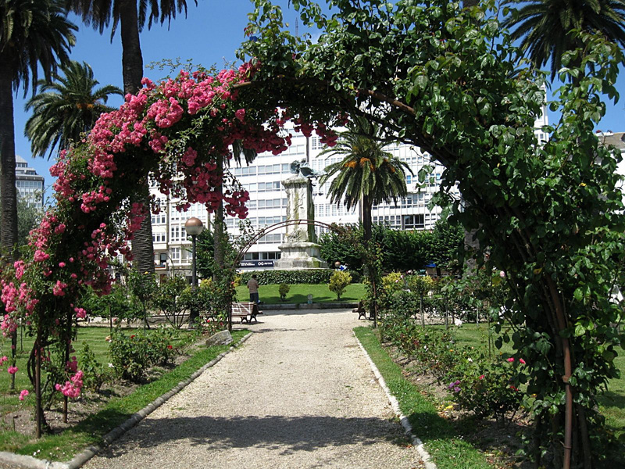
Notes:
A Coruña.-Jardines de Méndez Núñez .-Rosalia

Slide 50
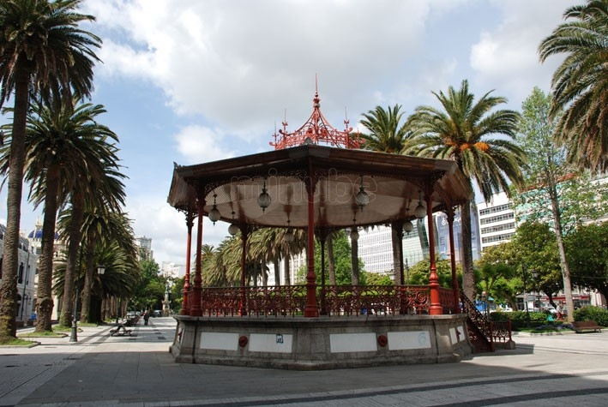
Notes:
A Coruña.-Jardines de Méndez Núñez

Slide 51
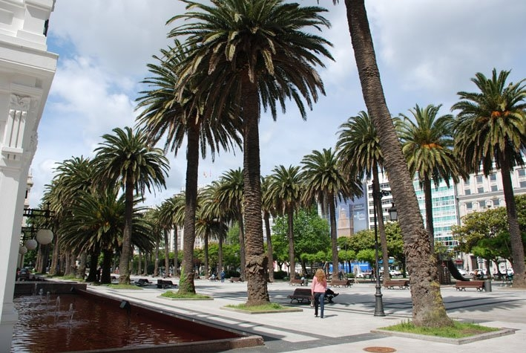
Notes:
A Coruña.-Jardines de Méndez Núñez

Slide 52
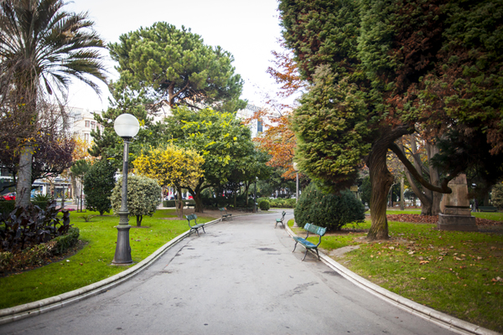
Notes:
A Coruña.-Jardines de Méndez Núñez

Slide 53
A Coruña.-Jardines de la Real Maestranza
Junto al Paraninfo de la Maestranza, al lado del mar, en ella se encuentra la estatua de Diego del Barco, destacado personaje coruñés durante la Guerra de la Independencia, y el Pozo del Convento de San Francisco.

Slide 54
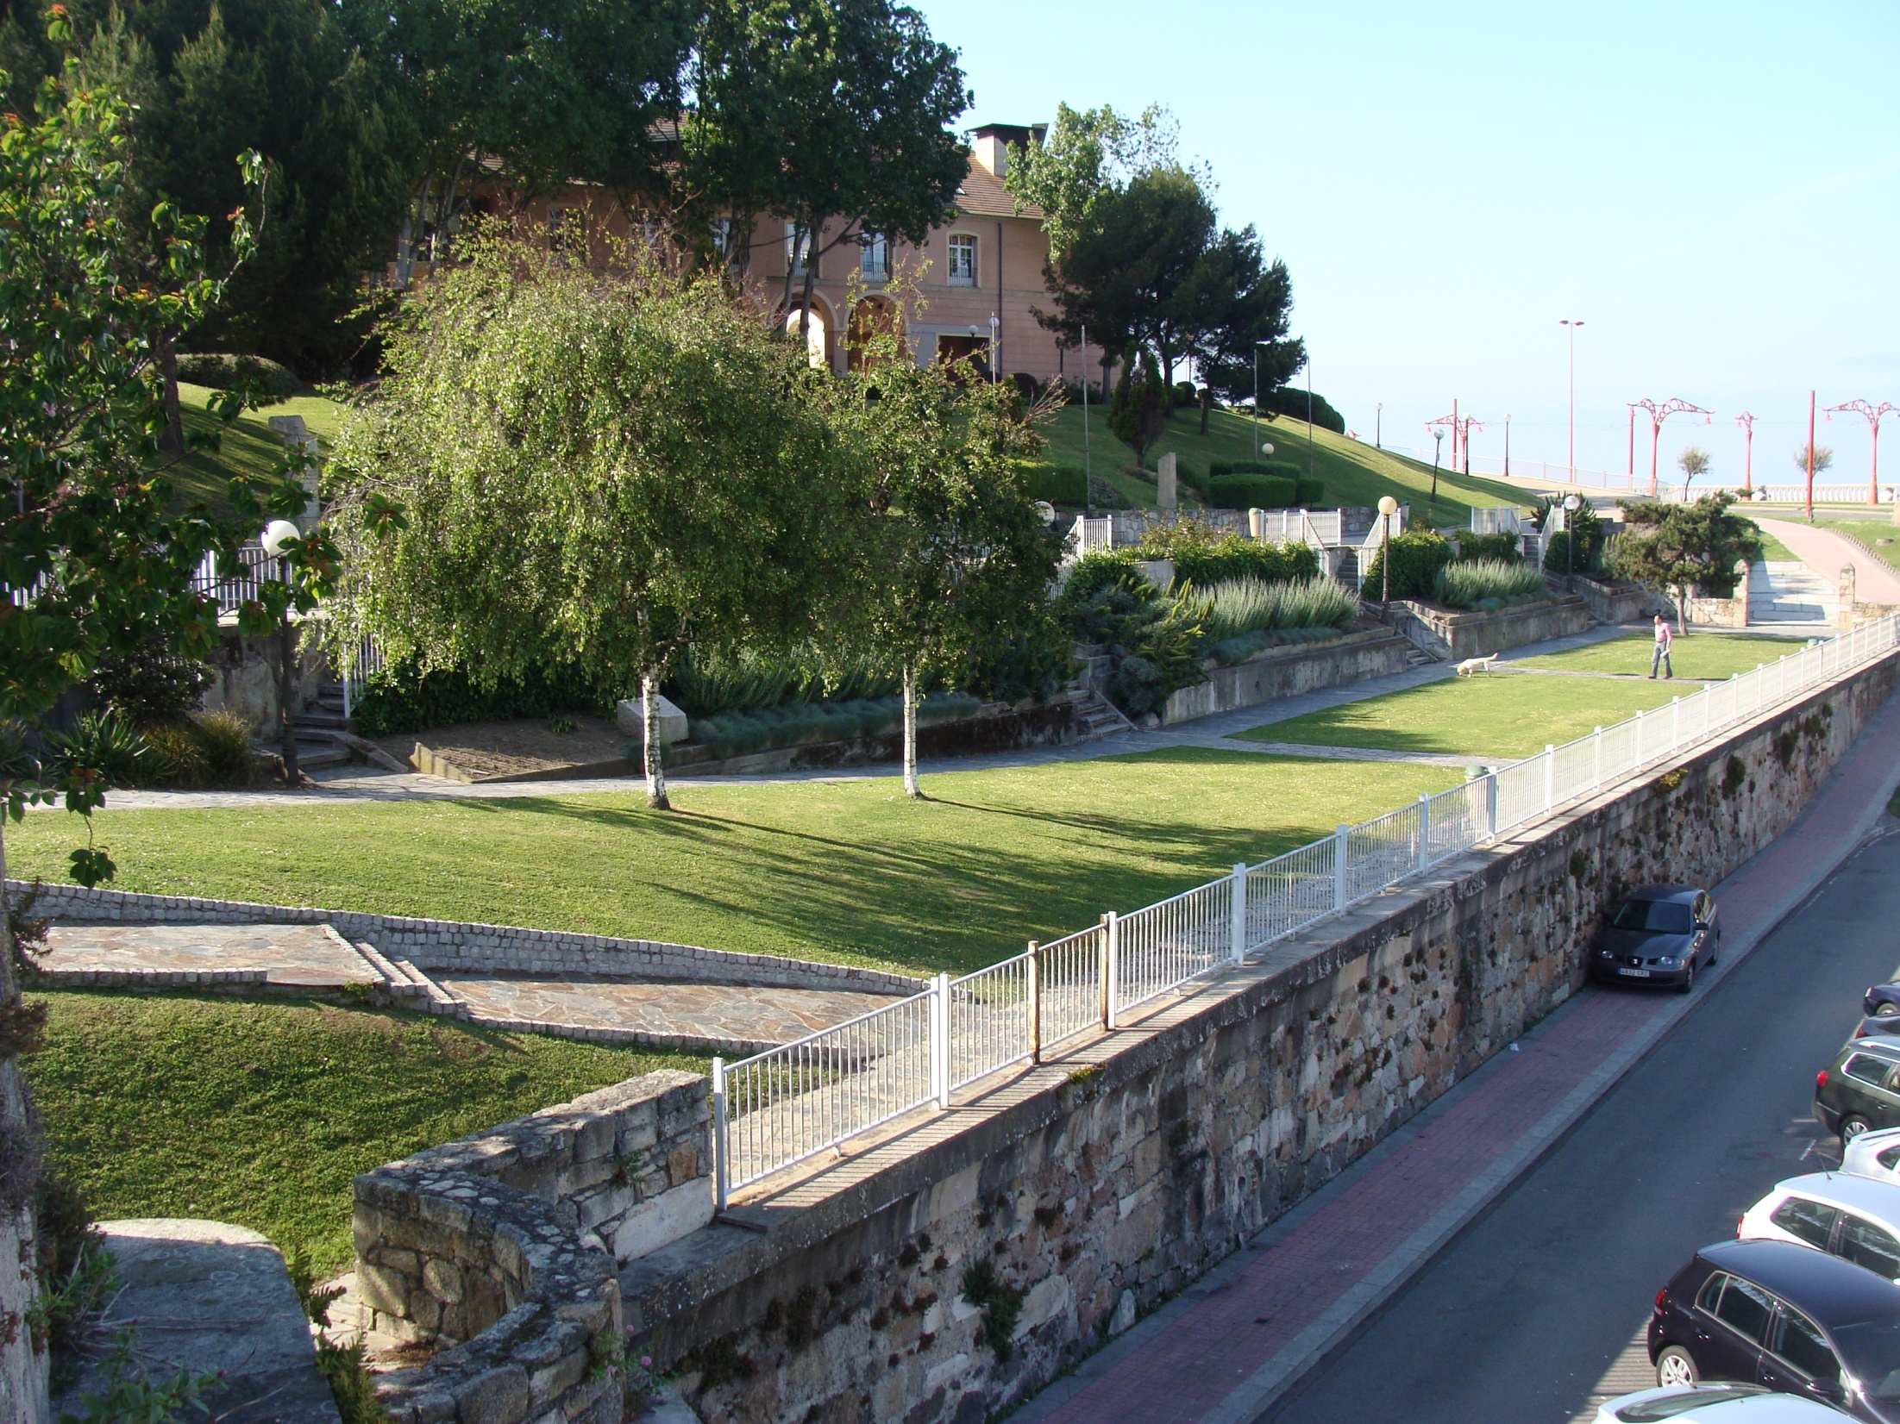
Notes:
A Coruña.-Jardines_de_la_Real_Maestranza

Slide 55
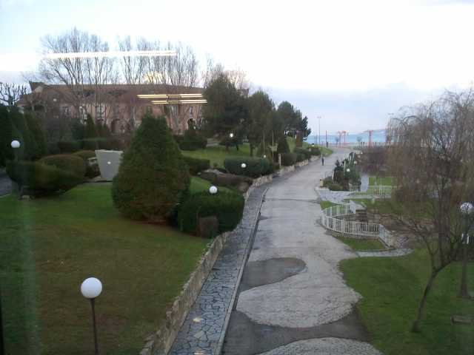
Notes:
A Coruña.-Jardines de la Real Maestranza

Slide 56
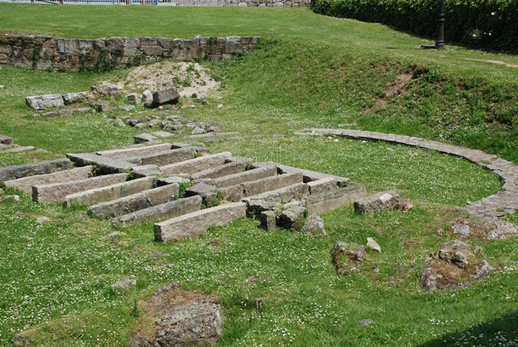
Notes:
A Coruña.-Jardines de la Real Maestranza

Slide 57

Notes:
A Coruña.-Jardines de la Real Maestranza

Slide 58

Notes:
A Coruña.-Jardines de la Real Maestranza

Slide 59

Notes:
A Coruña.-Jardines de la Real Maestranza

Slide 60
A Coruña.-Parque de Bens.-
Aunque apartado del centro urbano, es la mayor zona verde de la ciudad,cerca de 40 has.
Fue construido en 2001 en terrenos antes ocupados por el antiguo vertedero de Bens, tras su polémico hundimiento.
Posee unas excelentes vistas de la ciudad y la costa de los municipios de Arteijo, Carballo y Malpica, divisándose en días claros las islas Sisargas. Consiste en una gran extensión de césped equipada con dos estanques, rutas de senderismo y un parque infantil.

Slide 61

Notes:
A Coruña.-Parque de Bens.-

Slide 62

Notes:
A Coruña.-Parque de Bens.-Dolmen

Slide 63

Notes:
A Coruña.-Parque de Bens.-

Slide 64

Notes:
A Coruña.-Parque de Bens.-

Slide 65

Notes:
A Coruña.-Parque de Bens.-

Slide 66
A Coruña.-Parque de la Torre de Hércules
Fundado en 1993, está situado en el extremo norte de la península de la ciudad y abarca desde la Torre de Hércules hasta el barrio de Adormideras. En su interior podemos encontrar un cementerio moro, actual museo de las palabras, el monumento a los fusilados de la Guerra Civil, un gran parque escultórico y el citado faro.
Tiene unas doce hectáreas

Slide 67

Notes:
A Coruña.-Parque de la Torre de Hércules

Slide 68

Notes:
A Coruña.-Parque de la Torre de Hércules

Slide 69
Notes:
A Coruña.-Parque de la Torre de Hércules

Slide 70
A Coruña.-Parque de Osa.-
Aún en fase de proyecto, pero los terrenos ya están preparados para albergar un nuevo parque.
Tiene 8 has.

Slide 71

Notes:
A Coruña.-Parque de Osa.-

Slide 72

Notes:
A Coruña.-Parque de Osa.-

Slide 73

Notes:
A Coruña.-Parque de Osa.-

Slide 74

Notes:
A Coruña.-Parque de Osa.-

Slide 75
A Coruña.-Parque de San Diego.
Inaugurado en 2001, esta zona verde muy próxima al Parque Europa supuso el acondicionamiento de los terrenos portuarios conocidos antaño como "mirador de Los Castros" por sus magníficas vistas hacia La Marina, hoy día bastante desvirtuadas por las instalaciones de descarga de carbón del muelle de San Diego.
Esta zona verde está equipada con un carril bici que llega hasta la playa de Osa y en ella se encuentran unas importantes instalaciones deportivas(gimnasio, piscinas) de titularidad municipal.

Slide 76

Notes:
A Coruña.-Parque de San Diego.-

Slide 77

Notes:
A Coruña.-Parque de San Diego.-

Slide 78

Notes:
A Coruña.-Parque de San Diego.-

Slide 79

Notes:
A Coruña.-Parque de San Diego.-

Slide 80
A Coruña.-Parque Santa Margarita.-
Situado en lo alto de una pronunciada colina, en pleno centro urbano, es la mayor arboleda de la ciudad, con cientos de especies diferentes. Cuenta con estanques y palomares, así como con varias zonas de juegos y ocio para niños y mayores, lo que hace que sea visitado todos los días del año por un gran número de personas. En el centro de este emblemático parque se encuentra el prestigioso museo científico de la Casa de las Ciencias y su planetario. Enclavado en la entrada nordeste del parque está el Palacio de la Ópera.
Tiene 51.000 m2

Slide 81

Notes:
A Coruña.-Parque Santa Margarita.-

Slide 82

Notes:
A Coruña.-Parque Santa Margarita.-

Slide 83

Notes:
A Coruña.-Parque Santa Margarita.-

Slide 84

Notes:
A Coruña.-Parque Santa Margarita.-

Slide 85

Notes:
A Coruña.-Parque Santa Margarita.-

Slide 86

Notes:
A Coruña.-Parque Santa Margarita.-

Slide 87

Notes:
A Coruña.-Parque Santa Margarita.-

Slide 88
A Coruña.-Parque Europa..
Inaugurado en 1994, esta extensión de césped enclavada entre las zonas de Cuatro Caminos y La Gaitera es una popular área de esparcimiento.
En él se encuentra el edificio del Forum metropolitano, espacio cultural equipado con biblioteca municipal, un centro social, salas de cine de filmoteca, hemeroteca y Centro de Información Juvenil.

Slide 89

Notes:
A Coruña.-Parque Europa..

Slide 90

Notes:
A Coruña.-Parque Europa..

Slide 91

Notes:
A Coruña.-Parque Europa..

Slide 92

Notes:
A Coruña.-Parque Europa..

Slide 93

Notes:
A Coruña.-Parque Europa..

